Slide 1
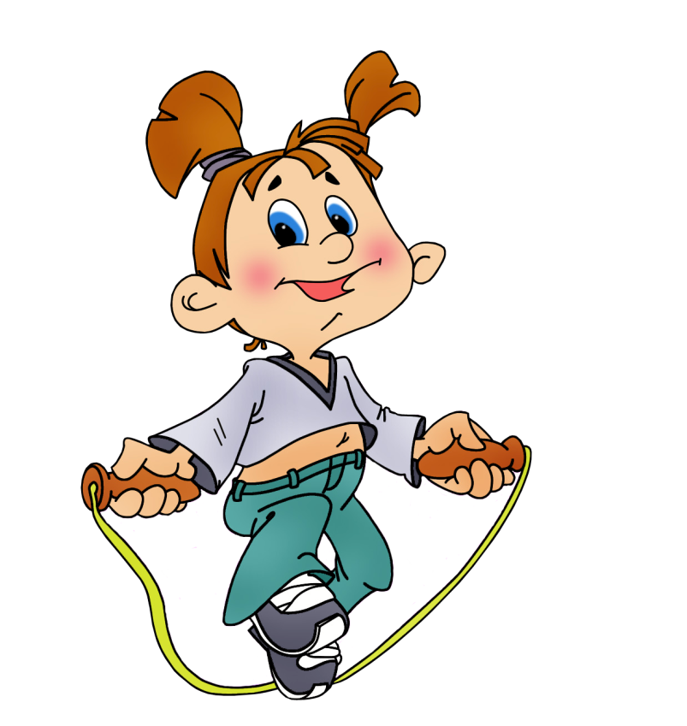
Муниципальное автономное дошкольное образовательное учреждение «Детский сад № 398 комбинированного вида»
Советского района г. Казани
Детский фитнес
Программа рассчитана на возраст с 5 до 7 лет и
предусматривает время проведения с сентября по май.
Занятия проводятся два раза в неделю
Продолжительность: старшая группа – 25 минут;
подготовительная группа – до 30 минут.
Программа рассчитана на 64 занятия в каждой возрастной группе.

Slide 2
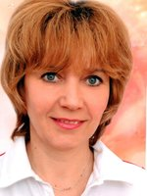
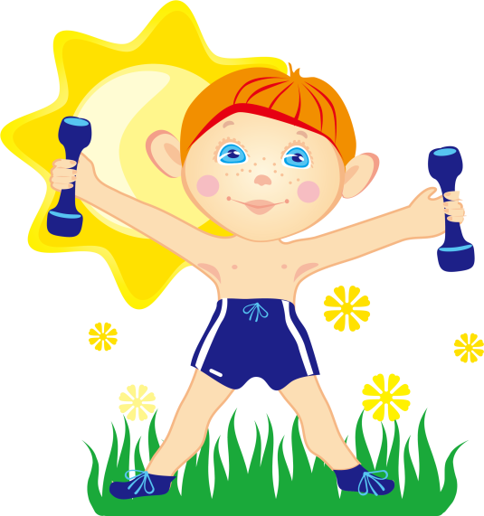
ПЕДАГОГ
Бареева
Елена Васильевна
Инструктор по физической культуре
Высшая квалификационная категория

Slide 3
Цели и задачи программы
Цель: повышение уровня физической подготовленности детей и укрепление их здоровья при подготовке к школе.
Задачи:
- формировать устойчивое равновесие и правильную осанку у детей;
- развивать координацию движений;
- развивать физические качества: быстроту, силу, выносливость, ловкость;
- воспитывать морально-волевые качества: уверенность, выдержку, сосредоточенность, внимание;
- воспитывать интерес к физическим упражнениям и желание заниматься фитнесом.

Slide 4
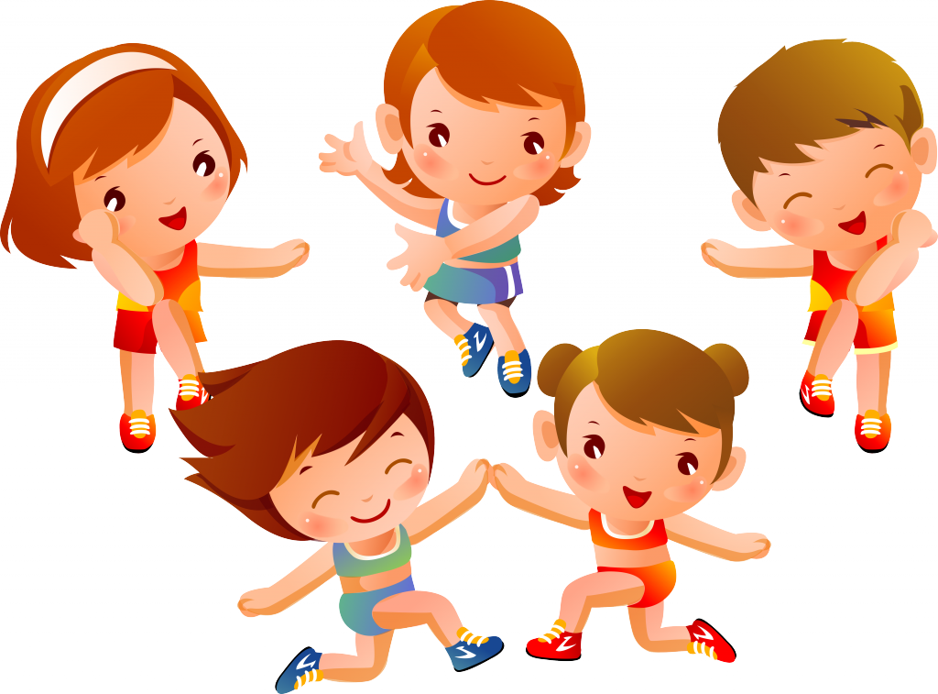
Ожидаемые результаты
- укрепить здоровье детей;
- сформировать устойчивое равновесие, улучшить координацию движений;
- повысить физические качества;
- сформировать устойчивый интерес к занятиям фитнесом.

